Slide 1
23.1.3 1041 주사위
202020179 최유진

Slide 2
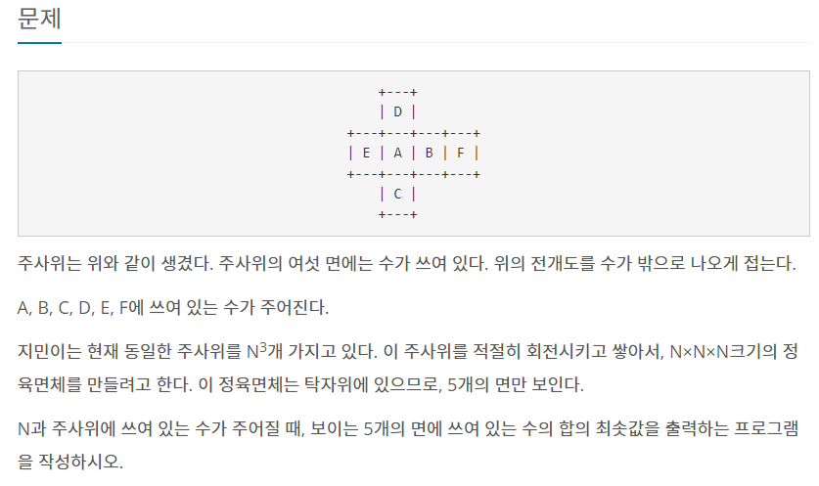
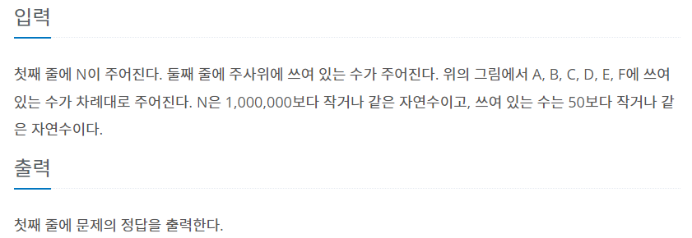

Slide 3
보이는 면에 써있는 수의 최소값
1
5
2

Slide 4
1
5
2

Slide 5
보이는 면에 대한 식
3*3일 경우
면1개: 9
면2개: 12
면3개: 4
1면: 4*(n-2)*(n-1) + (n-2)**2
2면: 4*(n-1) + 4*(n-2)
3면: 4
4*4일 경우
면1개: 28
면2개: 20
면3개: 4

Slide 6
n=int(input())
dice=list(map(int,input().split()))
result=0
check=[]
if n==1:
dice.sort()
for i in range(5):
result+=dice[i]
print(result)
else:
check.append(min(dice[0], dice[5]))
check.append(min(dice[1], dice[4]))
check.append(min(dice[2], dice[3]))
check.sort()
min1=check[0]
min2=check[0]+check[1]
min3=min2+check[2]
n1=4*(n-2)*(n-1)+(n-2)**2
n2=4*(n-1)+4*(n-2)
n3=4
r1=min1*n1
r2=min2*n2
r3=min3*n3
print(r1+r2+r3)

